Slide 1


Slide 2


Slide 3


Slide 4








Slide 5
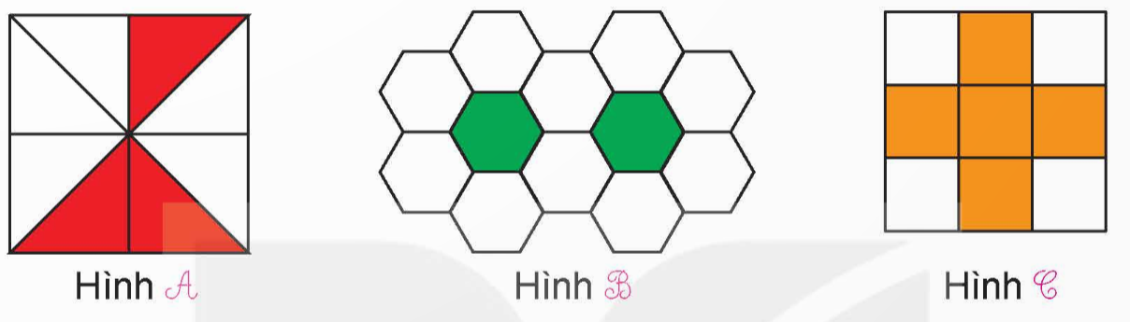
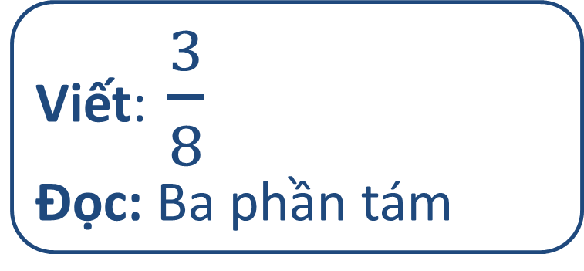


1
Viết rồi đọc phân số chỉ phần đã tô màu của mỗi hình dưới đây.
Viết: $\frac{3}{8}$
Đọc: Ba phần tám
Viết: $\frac{2}{12}$
Đọc: Hai phần mười hai
Viết: $\frac{5}{9}$
Đọc: Năm phần chín

Slide 6
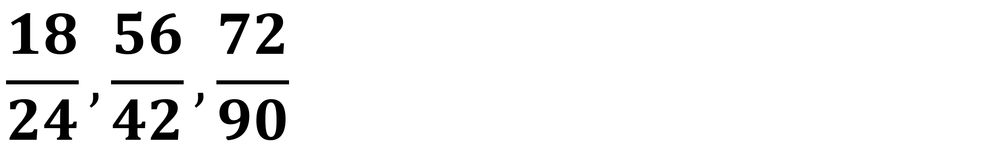
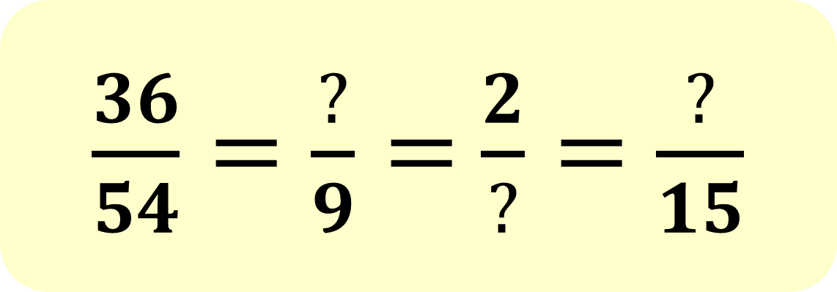
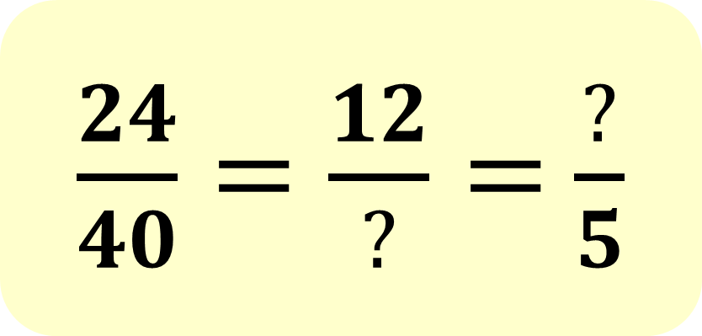
2
a) Số?
$\frac{24}{40}=\frac{12}{?}=$ $\frac{?}{5}$
$\frac{36}{54}=\frac{?}{9}=$ $\frac{2}{?}=\frac{?}{15}$
$$\frac{18}{24},\frac{56}{42},\frac{72}{90}$$
b) Rút gọn các phân số:

Slide 7
2
a) Số?
$\frac{24}{40}=\frac{12}{?}=$ $\frac{?}{5}$
$\frac{36}{54}=\frac{?}{9}=$ $\frac{2}{?}=\frac{?}{15}$
3
6
10
20
3

Slide 8
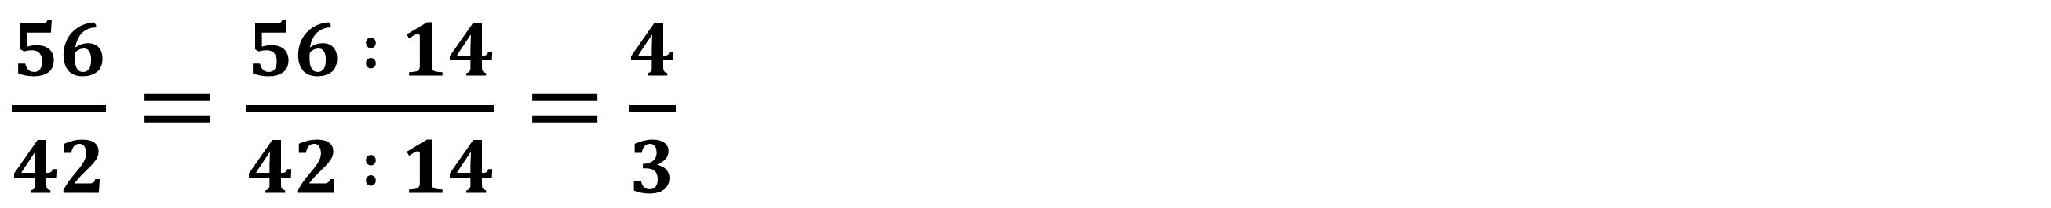
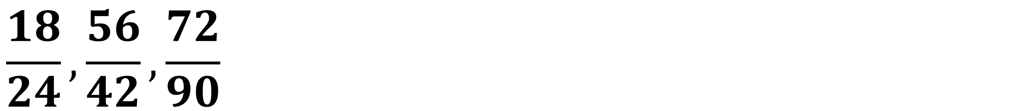
$$\frac{18}{24},\frac{56}{42},\frac{72}{90}$$
2
b) Rút gọn các phân số:
$\frac{18}{24}=\frac{18 : 6}{24 : 6}=$ $\frac{3}{4}$
$\frac{56}{42}=\frac{56 : 14}{42 : 14}=$ $\frac{4}{3}$
$\frac{72}{90}=\frac{72 : 18}{90 : 18}=$ $\frac{4}{5}$

Slide 9
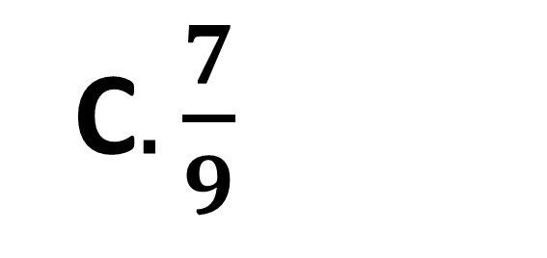
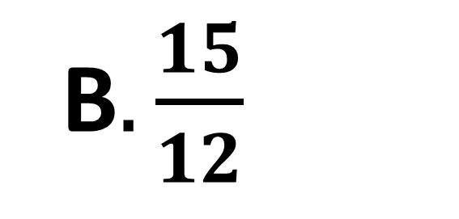
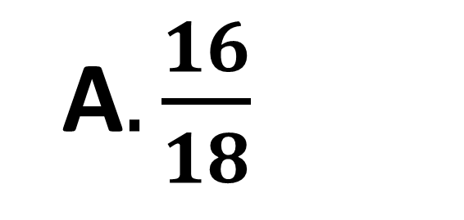
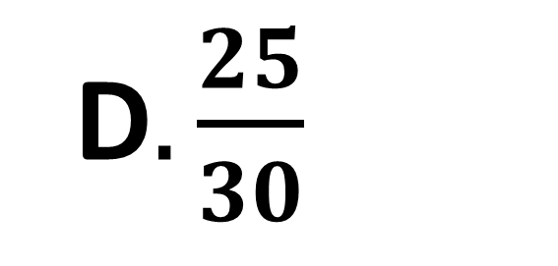
3
Chọn câu trả lời đúng.
a) Phân số nào dưới đây là phân số tối giản?
A$. \frac{16}{18}$
B$. \frac{15}{12}$
C$. \frac{7}{9}$
D$. \frac{25}{30}$

Slide 10
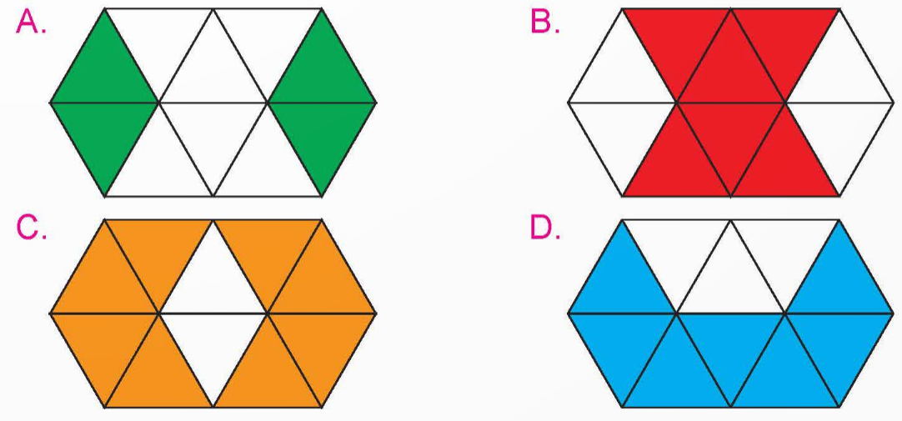
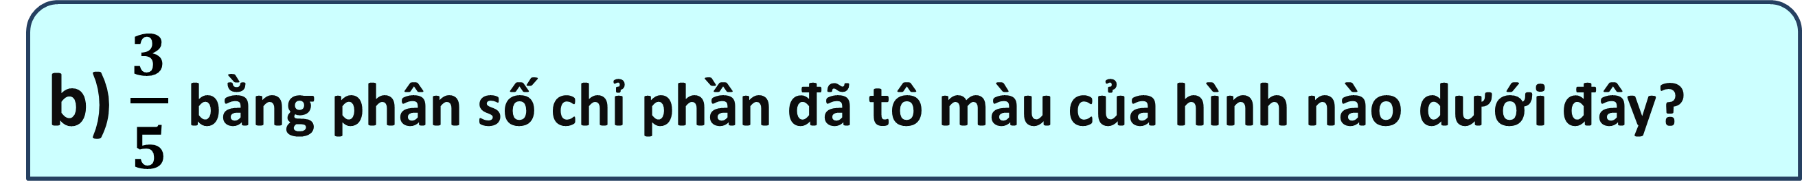
3
Chọn câu trả lời đúng.
b) $\frac{3}{5}$ bằng phân số chỉ phần đã tô màu của hình nào dưới đây?

Slide 11
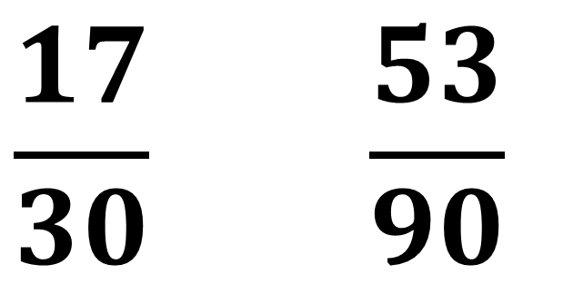
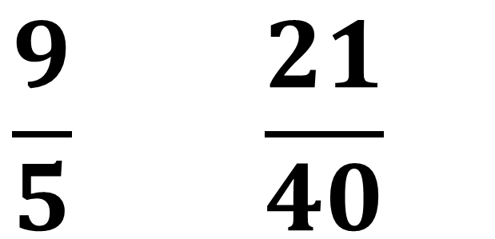
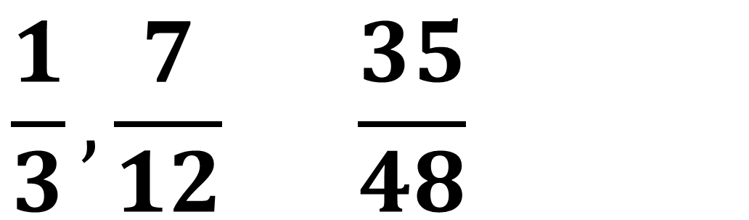
4
Quy đồng mẫu số các phân số
a
b
$$\frac{9}{5} \frac{21}{40}$$
$$\frac{17}{30} \frac{53}{90}$$
và
và
c
$$\frac{1}{3},\frac{7}{12} \frac{35}{48}$$
và

Slide 12
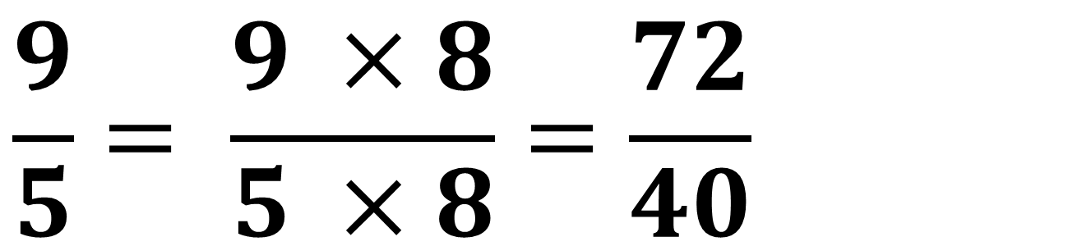
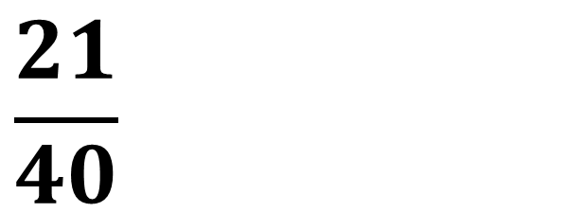

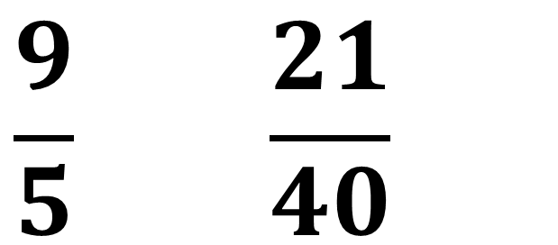
4
Quy đồng mẫu số các phân số
a
Mẫu số chung: 40
$$\frac{9}{5} \frac{21}{40}$$
và
$$\frac{9}{5}= \frac{9 ×8}{5 ×8}=\frac{72}{40}$$
$$\frac{9}{5} \frac{21}{40}$$
Quy đồng mẫu số các phân số
và
$$\frac{21}{40}$$
Ta được phân số: $\frac{72}{40}$ và

Slide 13
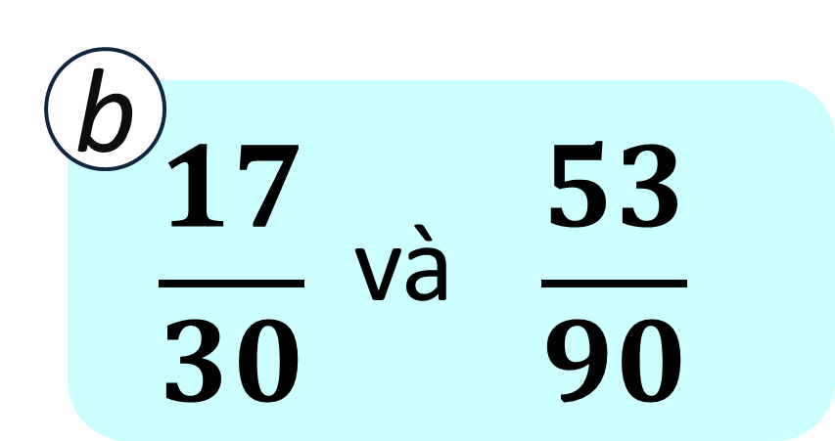
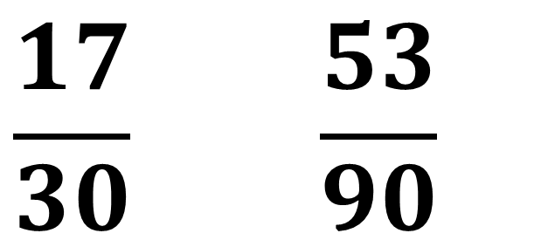
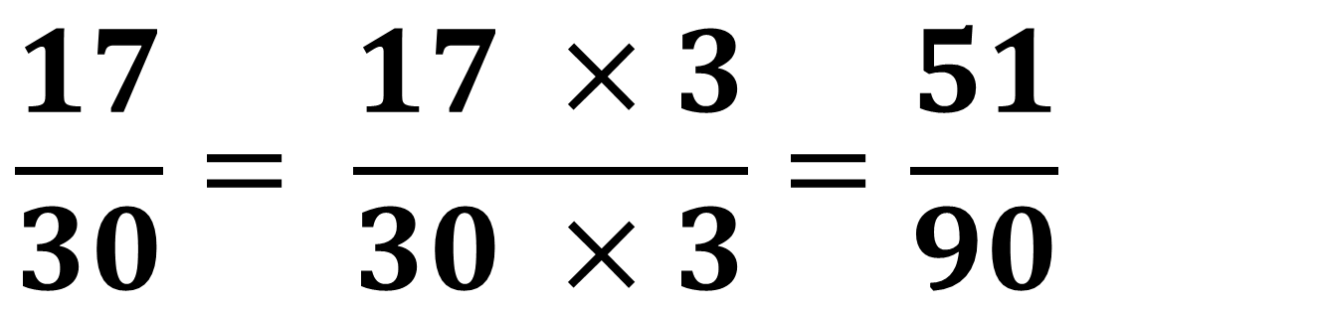
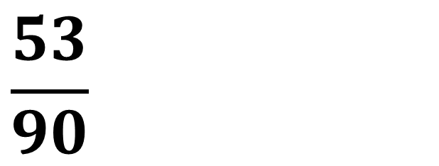

4
Quy đồng mẫu số các phân số
Mẫu số chung: 90
$$\frac{17}{30}= \frac{17 ×3}{30 ×3}=\frac{51}{90}$$
$$\frac{17}{30} \frac{53}{90}$$
Quy đồng mẫu số các phân số
và
$$\frac{53}{90}$$
Ta được phân số: $\frac{51}{90}$ và

Slide 14
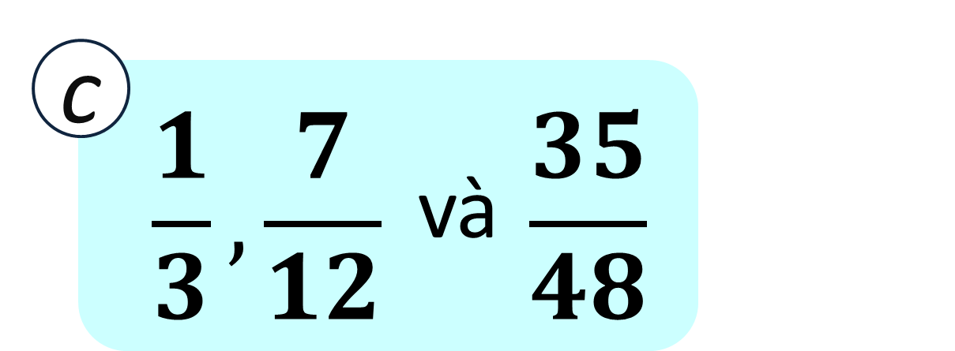
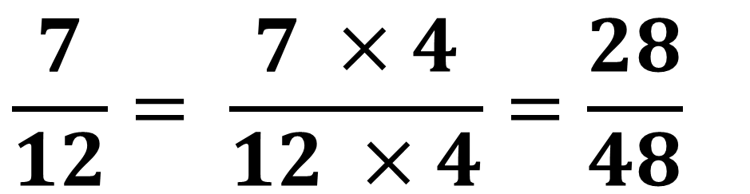
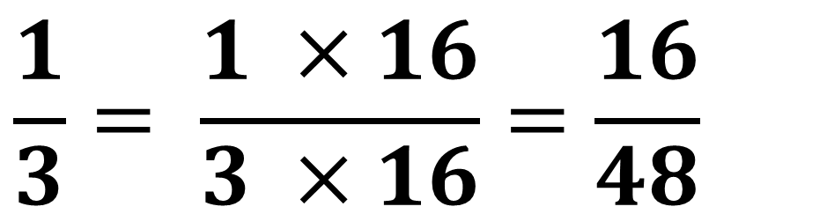
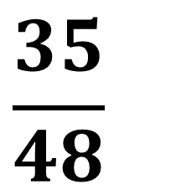
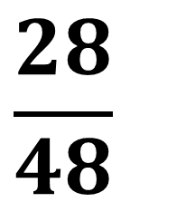

4
Quy đồng mẫu số các phân số
Mẫu số chung: 48
$$\frac{1}{3}= \frac{1 ×16}{3 ×16}=\frac{16}{48}$$
$$\frac{7}{12}= \frac{7 ×4}{12 ×4}=\frac{28}{48}$$
Quy đồng mẫu số các phân số $\frac{1}{3},\frac{7}{12}$ $\frac{35}{48}$
và
$$\frac{28}{48}$$
$$\frac{35}{48}$$
Ta được phân số: $\frac{16}{48}$, và

Slide 15
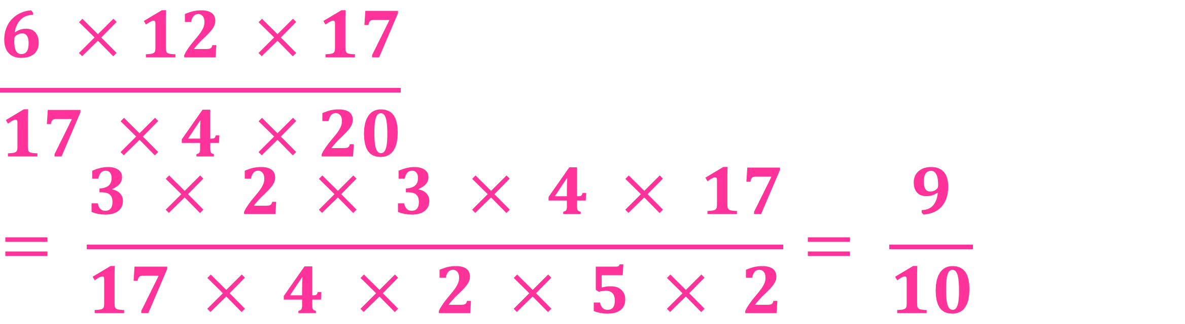
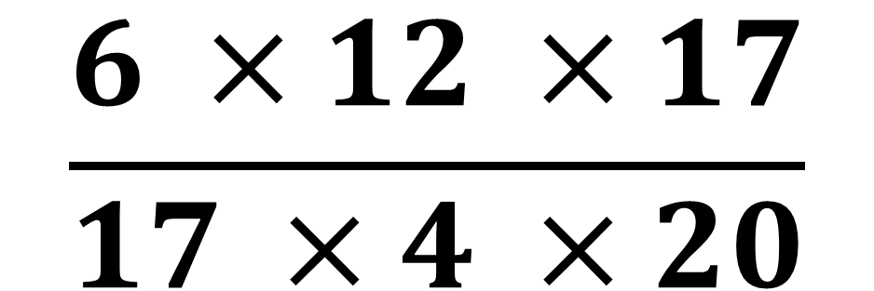
5
$$\frac{6 ×12 ×17}{17 ×4 ×20}$$
Tính:
$$\frac{6 ×12 ×17}{17 ×4 ×20}= \frac{3 × 2 × 3 × 4 × 17}{17 × 4 × 2 × 5 × 2}= \frac{9}{10}$$

Slide 16
TẠM BIỆT CÁC EM!

